Slide 1


Palestra 3 - 09/05

Slide 2

O que é o Wi-Fi?

Slide 3
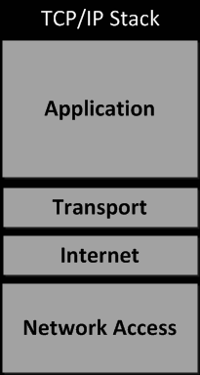
Domínios: www.google.com
HTTP, SMTP, FTP, SSH, DNS, ...
porta: :80, :443...
TCP, UDP
Endereço de IP: 103.204.80.23
IP, ICMP, ...
Ethernet, 802.11 (Wi-Fi)...
Notes:
WiFi -> Tecnologia que implementa IEEE 802.11 (WLAN)
2.4 ou 5Ghz - Faixas do espectro eletromagnético não regulamentadas
Sinais sem fio -> Sem barreira física -> Qualquer um pode acessar

Slide 4
Propriedades da Wi-Fi

Slide 5
Propriedades da Wi-Fi
Requer Hardware especial (roteador, ponto de acesso)

Slide 6
Propriedades da Wi-Fi
Requer Hardware especial (roteador, ponto de acesso)
Protocolo de proximidade

Slide 7
Propriedades da Wi-Fi
Requer Hardware especial (roteador, ponto de acesso)
Protocolo de proximidade
Possibilita camadas acima (protocolo IP)

Slide 8
Propriedades da Wi-Fi
Requer Hardware especial (roteador, ponto de acesso)
Protocolo de proximidade
Possibilita camadas acima (protocolo IP)
Mas não necessariamente - é possível se conectar a um roteador sem se conectar à internet

Slide 9
Mas e a segurança?
Notes:
WiFi -> Tecnologia que implementa IEEE 802.11 (WLAN)
2.4 ou 5Ghz - Faixas do espectro eletromagnético não regulamentadas
Sinais sem fio -> Sem barreira física -> Qualquer um pode acessar

Slide 10
Wired Equivalent Privacy
WEP
Objetivo: Prover o mesmo nível de segurança de uma conexão cabeada tradicional.

Slide 11

Wired Equivalent Privacy
Notes:
Implementações iniciais: IV + key = 64 bit -> padrão se repete em apenas 5000 pacotes com chance de 50%
para IV + key = 128 bit -> mais pacotes precisam ser capturados, mas a mesma vulnerabilidade ainda existe. Ataques levam alguns minutos se houver movimento na rede. Se não houver, pacotes podem ser injetados para gerar tal movimento

Slide 12

Wired Equivalent Privacy
Pedido de autenticação
Mensagem em texto puro
Cliente encripta a mensagem e a devolve
Ponto de acesso decripta a mensagem com a sua chave
Se ambas as chaves são iguais = sucesso
WEP Handshake
Notes:
A chave em si nunca é transmitida

Slide 13
Wired Equivalent Privacy
Mas tem um problema....
Notes:
A chave em si nunca é transmitida

Slide 14
Wired Equivalent Privacy
Mas tem um problema....
WEP é quebrado!
Notes:
A chave em si nunca é transmitida

Slide 15
Então surgiu....
Notes:
Ataques como o WEP não são mais viáveis

Slide 16
Wi-Fi Protected Access
WPA
Objetivo: Resolver aquele monte de problemas do WEP
Notes:
Ataques como o WEP não são mais viáveis

Slide 17
Wi-Fi Protected Access
WPA
Como?
Notes:
Ataques como o WEP não são mais viáveis

Slide 18
Wi-Fi Protected Access
WPA
Como?
Através do Temporal Key Integrity Protocol (TKIP), onde cada pacote enviado tem uma chave diferente
Notes:
Ataques como o WEP não são mais viáveis

Slide 19
Wi-Fi Protected Access
WPA
Como?
Através do Temporal Key Integrity Protocol (TKIP), onde cada pacote enviado tem uma chave diferente
E também de um handshake mais seguro (PSK)
Notes:
Ataques como o WEP não são mais viáveis

Slide 20
Wi-Fi Protected Access
WPA
Features novas:
WPS
WPA-Enterprise

Slide 21
WPA-Personal vs. WPA-Enterprise
Enterprise - login e senha para cada pessoa
Personal - senha única para todo mundo

Slide 22
WPA-Personal vs. WPA-Enterprise
Enterprise - login e senha para cada pessoa
Personal - senha única para todo mundo
Enterprise - senha é vazada: desativa a conta e segue a vida
Personal - senha é vazada: é preciso trocar a senha de todo mundo

Slide 23
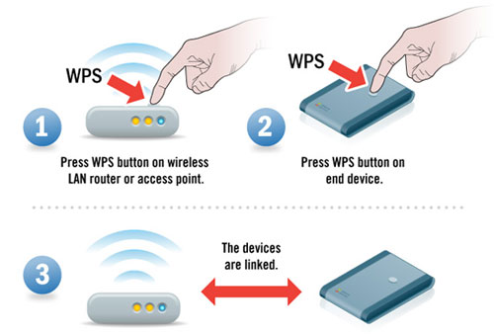

Slide 24
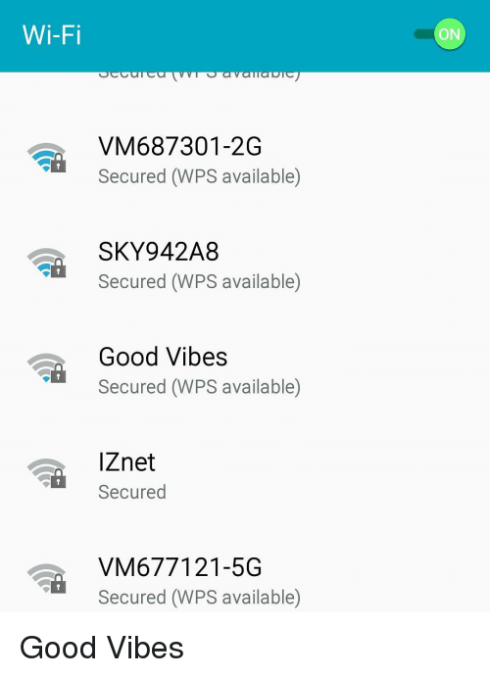

Slide 25
E isso resolveu tudo?
Notes:
Ataques como o WEP não são mais viáveis

Slide 26
E isso resolveu tudo?
NÃO!
Notes:
O handshake de WPA ainda pode ser explorado

Slide 27
Wi-Fi Protected Access 2
WPA2
Protocolo atualizado com criptografia AES.

Slide 28
Wi-Fi Protected Access 2
WPA2
Protocolo atualizado com criptografia AES.
Utiliza um handshake similar ao WPA (PSK)

Slide 29
Isso sim resolveu tudo, né?
Notes:
Ataques como o WEP não são mais viáveis

Slide 30
Isso sim resolveu tudo, né?
Claro
Notes:
Ataques como o WEP não são mais viáveis

Slide 31
Isso sim resolveu tudo, né?
Claro que NÃO
Notes:
Ataques como o WEP não são mais viáveis

Slide 32
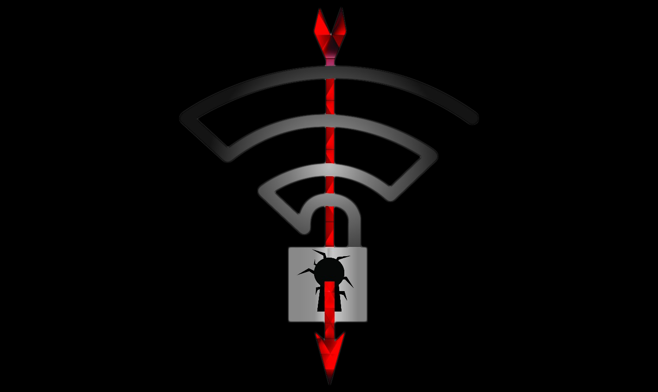
Exemplo de exploit de WPA2

Slide 33
Wi-Fi Protected Access 3
WPA3
Anunciado em Janeiro de 2018, visa resolver esses problemas do WPA2.

Slide 34
E como funciona isso na prática?

Slide 35
Aircrack-ng

Slide 36
E como eu faço pro meu Wi-Fi não ser hackeado?

Slide 37
E como eu faço pro meu Wi-Fi não ser hackeado?
Use uma senha

Slide 38
E como eu faço pro meu Wi-Fi não ser hackeado?
Use uma senha
Use senhas fortes (idealmente longas, com palavras incomuns e símbolos)

Slide 39
E como eu faço pro meu Wi-Fi não ser hackeado?
Use uma senha
Use senhas fortes (idealmente longas, com palavras incomuns e símbolos)
Não use WEP

Slide 40
E como eu faço pro meu Wi-Fi não ser hackeado?
Use uma senha
Use senhas fortes (idealmente longas, com palavras incomuns e símbolos)
Não use WEP
Não use WPS

Slide 41
E se eu já tiver a senha do Wi-Fi, o que posso fazer?
Parte 2 - 24/05

Slide 42
Obrigado!
DISCLAIMER: Conteúdo apenas para fins educacionais

